Slide 1
ING. ROBERTO ISAAC SUASTE MARTINEZ

Slide 2

CONTENIDO
El Mundo Analógico
¿Qué es ADC?
Funcionamiento del ADC
Relación Valor ADC con Voltaje
Conexiones
Aplicaciones

Slide 3
El Mundo Analógico

Slide 4
Los microcontroladores son capaces de detectar señales binarias: ¿el botón esta presionado o no?
Estas son señales digitales

Slide 5
Cuando un microcontrolador se alimenta de 5 volts, entiende 0 volts como un “0” binario y los 5V como un “1” binario.
Sin embargo, el mundo no es tan simple y le gusta utilizar tonos gris.

Slide 6
¿Qué pasa si la señal es 2.72 V?
¿Eso es un cero o un uno?

Slide 7
2.72 v ??
0 v
5 v
0
1

Slide 8
Con frecuencia es necesario medir señales que varían, las cuales son llamadas Señales Analógicas.

Slide 9
5 v
2.72 v
0
t

Slide 10
Un sensor analógico de 5V puede emitir una salida de 0.01 V o 4.99 V o algún valor dentro de este rango.

Slide 11
Por suerte, casi todos los microcontroladores tienen un dispositivo integrado que nos permite convertir estos valores de voltaje en valores que podamos usar en un programa para tomar una decisión.

Slide 12
¿Qué es ADC?

Slide 13
Un Convertidor Analógico Digital (ADC), es una modulo muy útil que convierte un voltaje analógico en un pin a un valor digital.
Mediante la conversión del mundo analógico al mundo digital, podemos comenzar a utilizar la electrónica para interactuar con el mundo que nos rodea.

Slide 14
ADC
01101011001010101

Slide 15
No todos los pines del microcontrolador tienen la capacidad de hacer conversiones analógicas a digitales. En el caso particular de los PIC’s de Microchip, dichos pines por lo general están o comienzan en el Puerto A y se referencian por las letras “ANx”, siendo “x” el numero de canales analógicos con los que cuente el microcontrolador.

Slide 16
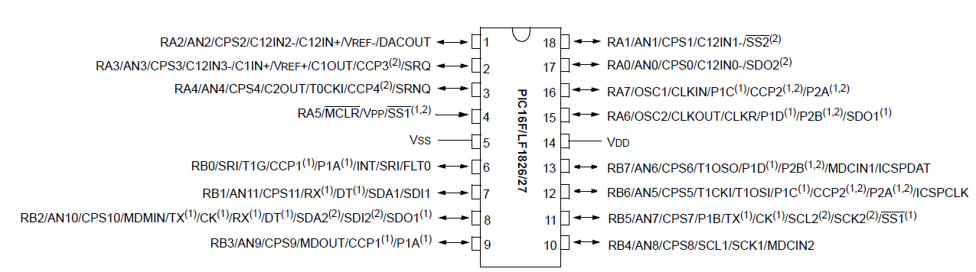


Slide 17
Los ADC’s pueden variar ampliamente dependiendo el microcontrolador.
Algunos microcontroladores tienen ADC’s de 8 bits (2^8 = 256 niveles discretos) hasta 16 bits (2^16 = 65,535 niveles discretos).
El PIC16F1827 posee un ADC de 10 bits, lo que significa que tiene la capacidad de detectar 1,024 valores discretos (2^10).

Slide 18
Funcionamiento del ADC

Slide 19
La forma en que funciona un ADC es bastante compleja. Hay diversas formas de realizar este proceso (ver Wikipedia).
La técnica que más común es la de utilizar la señal analógica para cargar un capacitor interno y posteriormente medir el tiempo que tarda en descargarse a través de una resistencia interna y por medio de aproximaciones sucesivas. El microcontrolador supervisa el numero de ciclos de reloj que pasan antes de que se descargue el capacitor. Y estos números de ciclos es el valor que es arrojado, una vez que el ADC se completa.

Slide 20
Módulo ADC
Señal Analógica
De entrada
Muestreador

Slide 21
Voltaje de Referencia.
Voltaje Externo – Vdd y Vss
5V o 3.3 V
Voltaje Interno – DAC
5V - 1023 Bits

Slide 22
01101011001010101
DAC

Slide 23
5 v
4.98 v
4.87 v
4.76 v
3.63 v
3.45 v
3.00 v
1.3 v
.89 v
0
t

Slide 24
5 V
Vref = 5V =
=
5 mV
1024 (2^10)
5 V
Vref = 5V =
=
10 mV
512(2^9)

Slide 25
5 V
Vref = 5V =
=
20 mV
256(2^8)
5 V
Vref = 5V =
=
320 mV
16(2^4)

Slide 26
Módulo ADC
Señal de Reloj
Señal Analógica
De entrada
Cuantificador
Muestreador
Retenedor
Codificador

Slide 27
5 v
ZOOM
.89 v
0
t

Slide 28
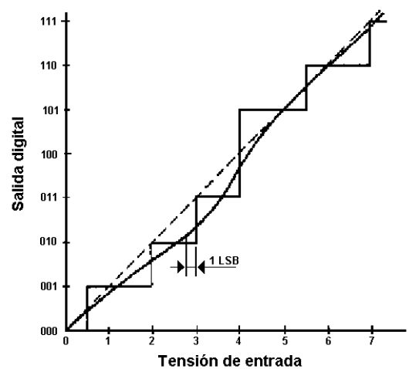

Slide 29
Módulo ADC
Señal de Reloj
Señal Analógica
De entrada
Cuantificador
Muestreador
Codificador
Retenedor
Dn … D5 D4 D3 D2 D1 D0
Salida Binaria – Resultado de la Conversión

Slide 30
5 v
1100110100
1101010111
1011100100
1010001010
1110001010
1100110100
0101011101
0000100100
0
t

Slide 31
5 v
1000
320 mV
ADC de 4 Bits
0000
0
t

Slide 32
5 v
10000000
20 mV
ADC de 8 Bits
00000000
0
t

Slide 33
5 v
100000000
10 mV
ADC de 9 Bits
000000000
0
t

Slide 34
5 v
1100110100
5 mV
ADC de 10 Bits
0000100100
0
t

Slide 35
5 v
100000000000
0.076 mV
ADC de 16 Bits
000000000000
0
t

Slide 36
AVref
DAC
External Vref
AN0
AN1
AN2
Conversión
Lógica
AN3
AN4
Multiplexor
AN5
AN6
AN7
ADCH
ADCL
AN8
AN9
ADCH
ADCL
0 | 1 | 0 | 0 | 1 | 0 | 1 | 1
1 | 1

Slide 37
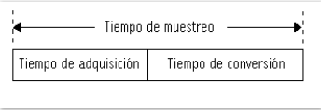

Slide 38
Tiempo de adquisición:
Es el tiempo que tarda en cargarse el Capacitor, a nivel del voltaje de entrada del canal analógico.
Tiempo de conversión:
Es el tiempo que tarda en convertir el voltaje almacenado en el capacitor, en su correspondiente valor digital..

Slide 39
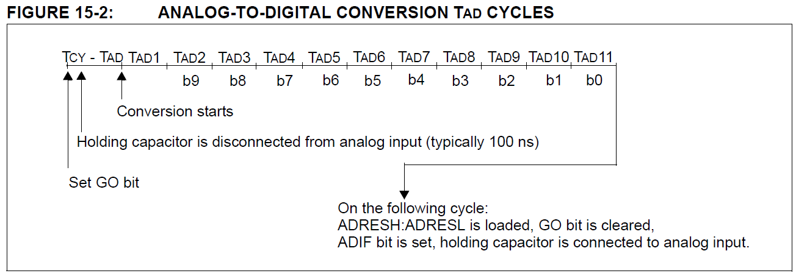

Slide 40
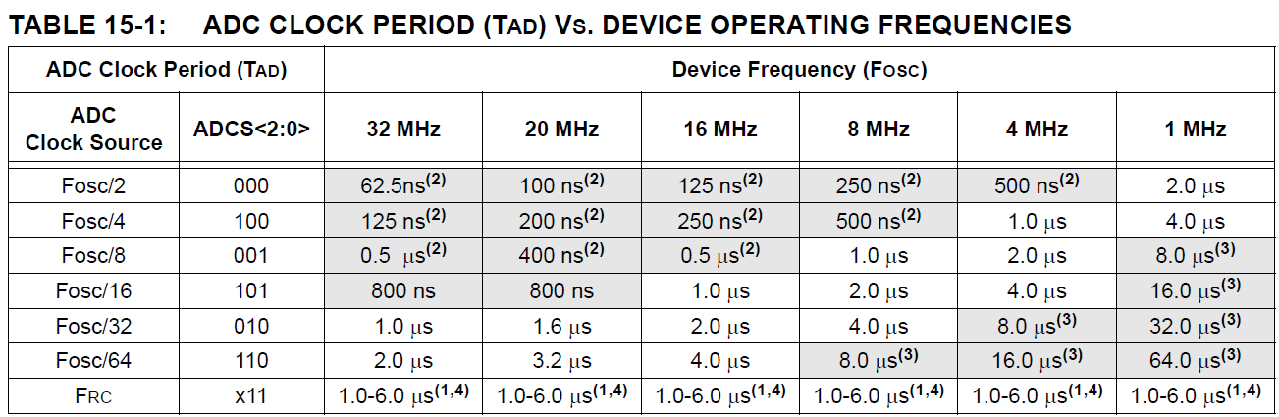
Pagina 141 - Datasheet

Slide 41
Es importante saber que variable analógica quiero muestrear
Ejemplo:
Vibración Vs Temperatura

Slide 42
¿Qué variable requiere mayor velocidad de muestreo?

Slide 43
Relación Valor ADC con Voltaje

Slide 44
El ADC reporta valores radiométricos. Esto significa que el ADC asume que 5V son 1023 y cualquier cosa menor que 5V, será una proporción entre 5 y 1023.
Resolución del ADC (bits)
Lectura del ADC
=
Voltaje del Sistema
Voltaje Analógico Medido

Slide 45
Las conversiones Analógicas a Digitales dependen del voltaje del sistema. Debido a que por lo general usamos el ADC de 10 bits del PIC16F1827 en un sistema de 5V, podemos simplificar la ecuación ligeramente:
1023
Lectura del ADC
=
5 V
Voltaje Analógico Medido

Slide 46
Si el sistema fuera de 3.3 V, simplemente cambiamos nuestro 5V por 3.3V en la ecuación.
Pregunta 1:
Si es el sistema es de 3.3V y el ADC nos entrega un valor de 512 bits, ¿Cuál es el valor del voltaje medido?
1023
512
=
3.3 V
Voltaje Analógico Medido

Slide 47
3.3 v
111111111
1023
¿ V ?
0111111111
511
0
t

Slide 48
1023
512
=
3.3 V
1.65 V

Slide 49
Pregunta 2:
Si es el sistema es de 5V y el Voltaje Medido, ¿Cuál es el valor en bits que nos entregaría el ADC?
1023
X
=
5 V
2.12 V

Slide 50
5 v
111111111
1023
2.12 V
¿ Bits ?
0
t

Slide 51
1023
434
=
5 V
2.12 v
433.752 = 434
Bits = 0110110010

Slide 52
Conexiones

Slide 53
¿Qué pasa si conecto un sensor analógico a un pin digital?

Slide 54
Nada malo pasará. Solo no seremos capaces de hacer una lectura analógica exitosa.
El programa compilará, pero nos entregará valores sin sentido

Slide 55
¿Qué pasa si conecto un sensor digital a un pin analógico?

Slide 56
Una vez más, no quemaremos nada.
Si hacemos una conversión analógica a digital en un botón, lo mas probable es ver los valores de ADC muy cerca de 1023 o 5V que en binario es “1” o muy próximos a 0 o 0V que en binario es “0”.

Slide 57
Aplicaciones

Slide 58
Una vez que quedo claro este importante concepto de conversiones analógicas a digitales, estamos listos para usar:
Potenciómetros o Trimpot’s
Sensores de Luz
Sensores de Temperatura
Joysticks
Sensores de Fuerza Resistivos
Sensores Infrarrojos
Sensores Ultrasónicos
Sensores de Vibración
Y muchos más…

Slide 59
GRACIAS POR SU ATENCION

